Slide 1

Computer Science KMITL
GUIDANCE PROGRAMME 66

Slide 2
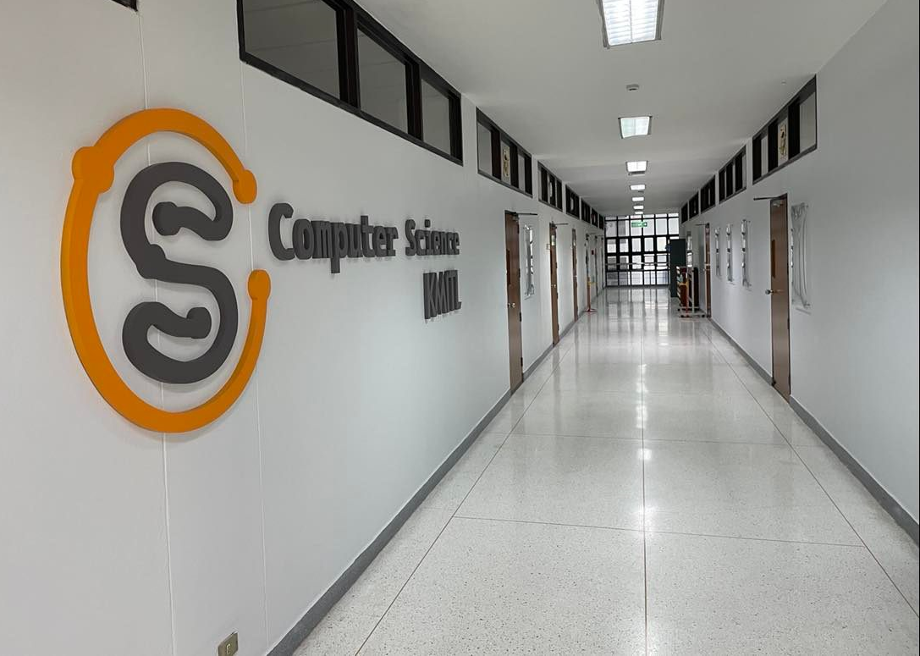
WELCOME

Slide 3
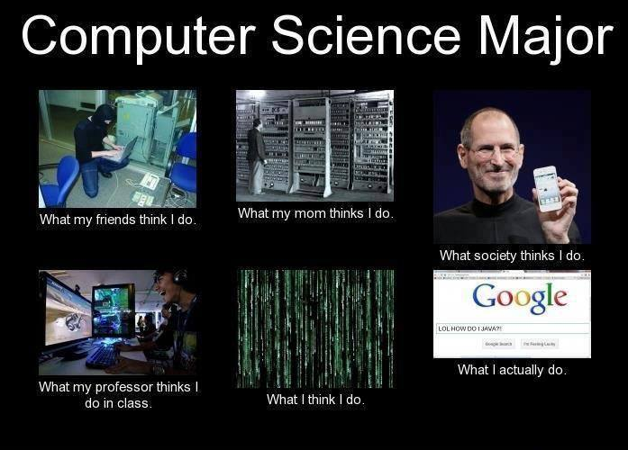


Slide 4

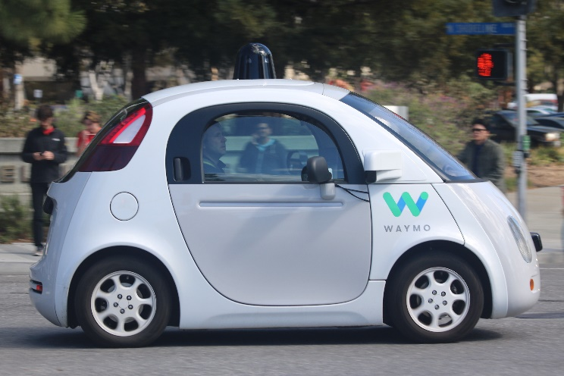



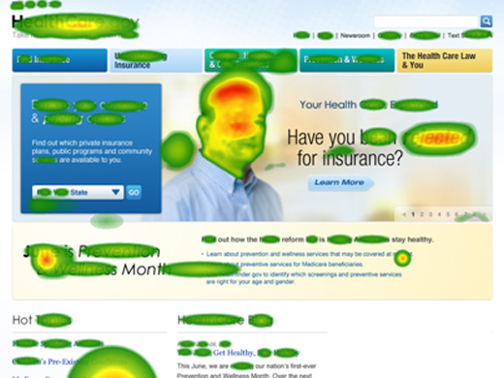



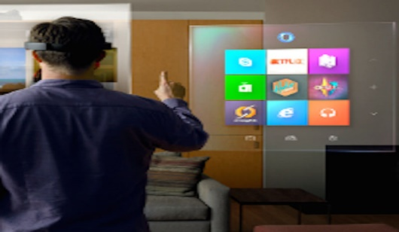


Slide 5
วิทยาศาสตร์
คอมพิวเตอร์

Slide 6
วิทยาการ
คอมพิวเตอร์

Slide 7


Slide 8

https://www.reg.kmitl.ac.th/curriculum/file/bachelor/05/com_c2564.pdf

Slide 9
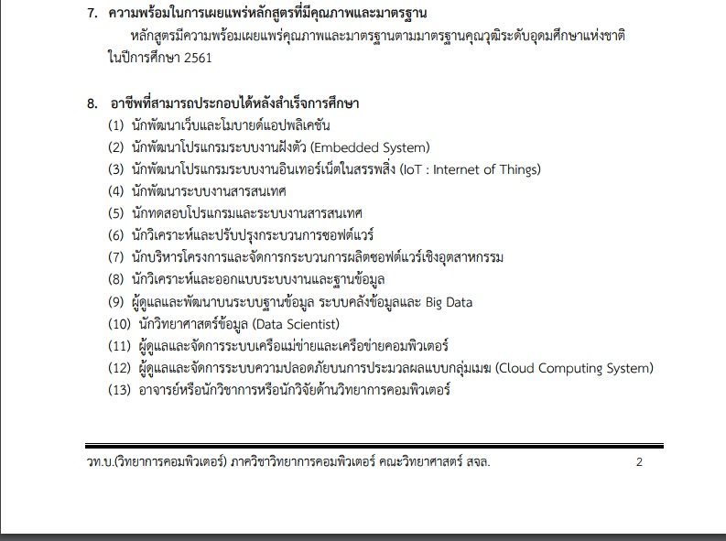
Business Analyst
Database Architecture
Game
Programmer
Webmaster
IT Network
Infrastructure
Smart Farm
Database Administrator
AI
Web Programmer
Application
Developer
IT Startup
ICT Manager
Data Science
Machine Learning
ERP Specialist
Big Data
IoT
Software Engineer
System
Administrator
Network
Administrator
UX / UI
Blockchain
IT Reporter
SAP Administrator
Data Warehouse Specialist
IT Manager
System Analyst

Slide 10

https://www.acm.org/binaries/content/assets/education/curricula-recommendations/cc2020.pdf

Slide 11
Competency
Knowledge
Skill

Slide 12
Competency
Knowledge
ความรู้ด้านการเขียนโปรแกรม
ความรู้ด้านคณิตศาสตร์
ความรู้เชิงลึกต่าง ๆ
Skill
ทักษะการเขียนโปรแกรม
ทักษะการแก้ปัญหา
ทักษะด้านการวิเคราะห์อัลกอริทึม
ทักษะด้านกระบวนการผลิตซอฟต์แวร์

Slide 13
ปี 1
เรียน 2 เทอม - ความรู้พื้นฐาน
ปี 2
เรียน 2 เทอม – ความรู้และทักษะ
เทอม 1 - สัมมนาเพื่อสำรวจโลก
ปี 3
เทอม 1 – Mini Project
เทอม 2 - สัมมนาเชิงลึก
สหกิจ ฯ ม.ค. – ก.ค.
ปี 4
เรียน + ปัญหาพิเศษ 2 เทอม
สหกิจ ฯ มิ.ย. – ธ.ค.
เรียน 2 เทอม
เรียน 1 เทอม
จบ

Slide 14
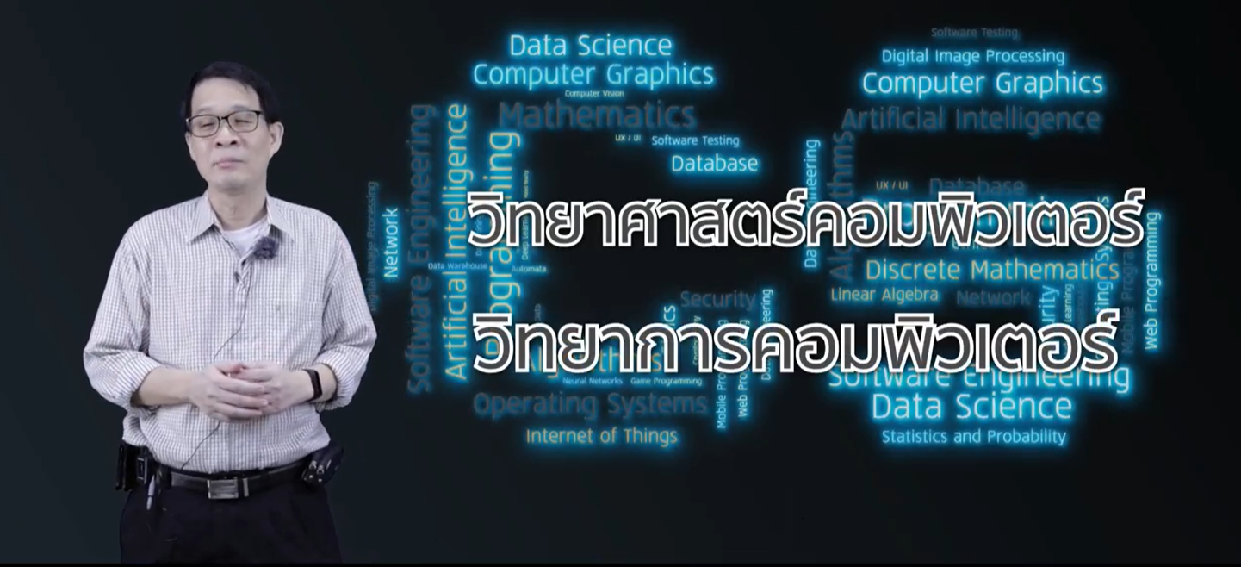


Slide 15



Slide 16
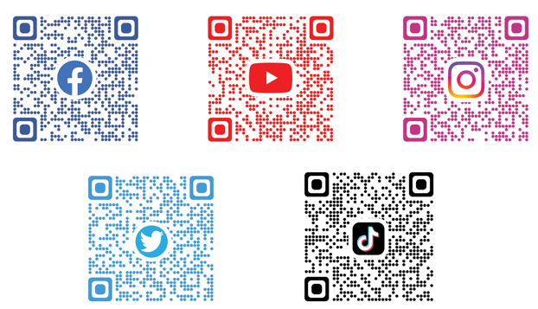

Slide 17
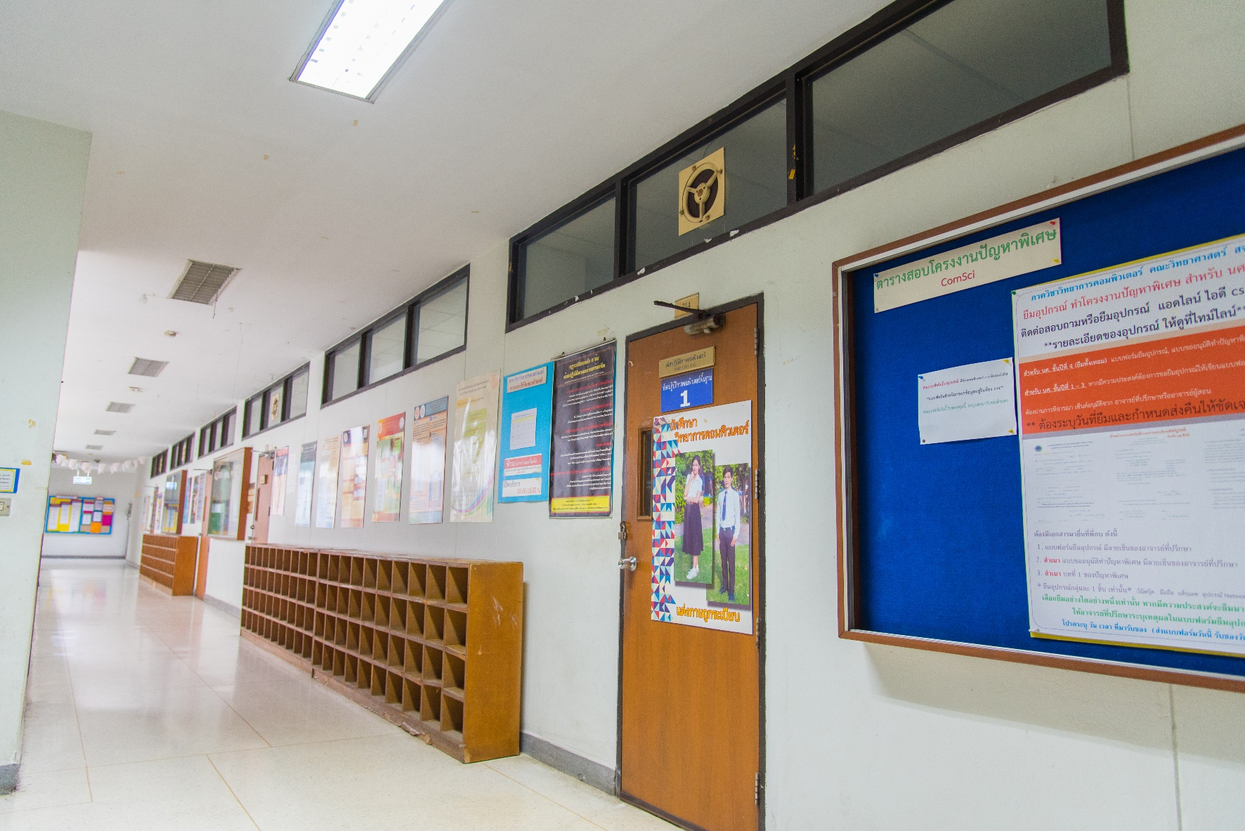
Thank You
Q & A

